Slide 1
Vojenství od konce Studené války
Jakub Drmola
BSS102, 14.12. 2016

Slide 2
Významné milníky
rozpad SSSR
vítězství NATO (bez výstřelu)
konec bipolarity
odkrytí nových konfliktů

Slide 3
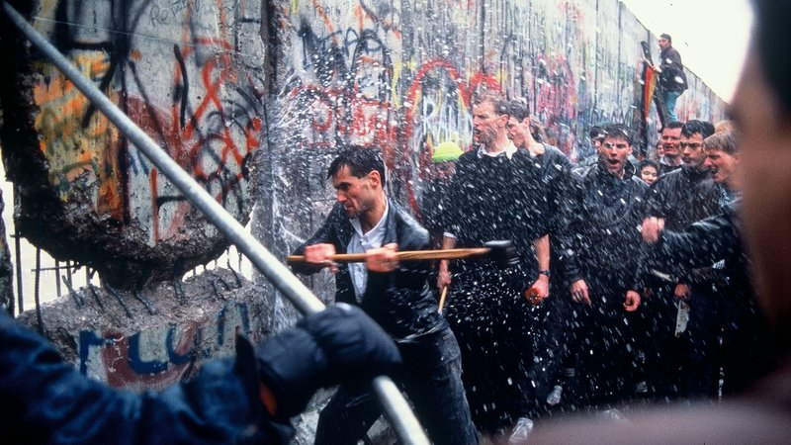

Slide 4
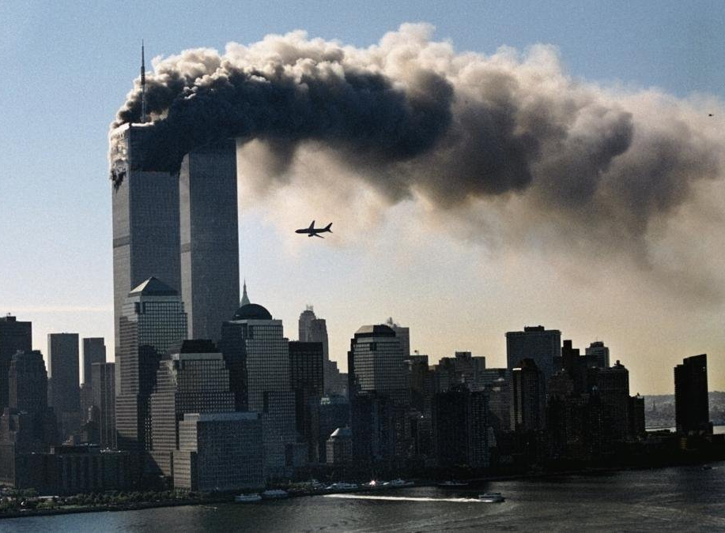
Významné milníky
rozpad SSSR
vítězství NATO (bez výstřelu)
konec bipolarity
odkrytí nových konfliktů
9/11
válka proti teroru
mezinárodní intervence

Slide 5
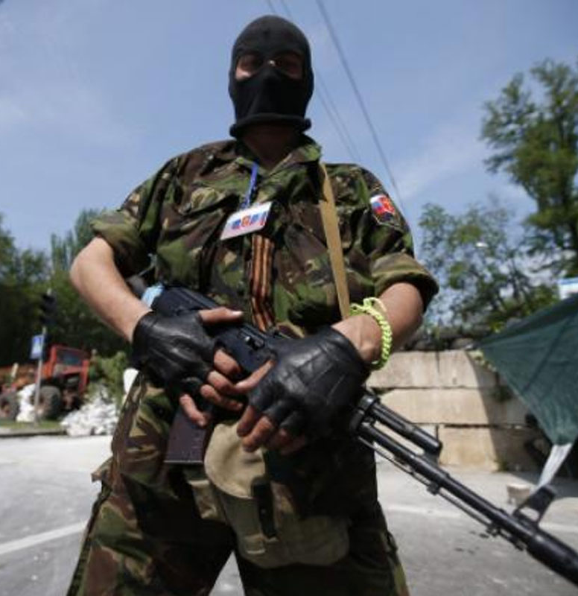
Významné milníky
rozpad SSSR
vítězství NATO (bez výstřelu)
konec bipolarity
odkrytí nových konfliktů
9/11
válka proti teroru
mezinárodní intervence
nový milník 2014?
vzestup hybridních, informačních a kybernetických konfliktů?

Slide 6
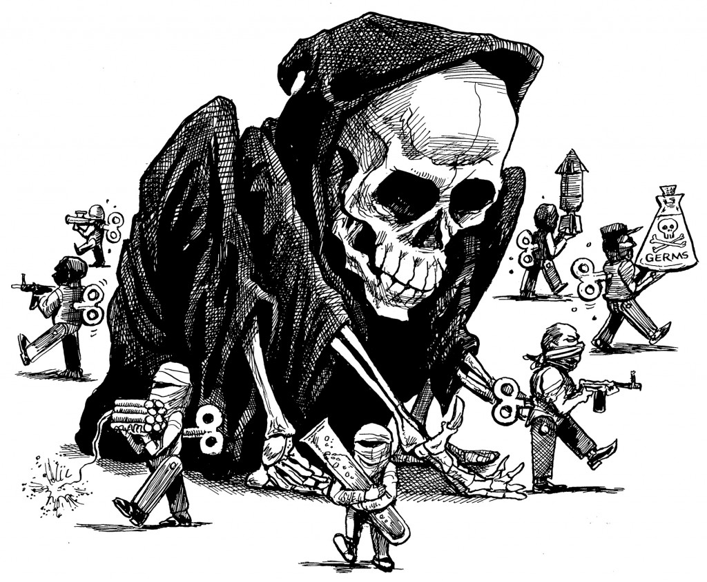
Významné konflikty
Válka v Perském zálivu (1990-1)
Balkánské války (1991-2001)
Intervence v Somálsku (1992-5)
Genocida ve Rwandě (1994)
Afgánská válka (2001-?)
Irácká válka (2003-?)
Rusko-Gruzínská válka (2008)
Libye (2011-?)
Sýrie (2011-?)
Ukrajina (2014-?)
navíc trvající konflikty v oblastech Střední Afriky, Kavkazu a Izraele

Slide 7
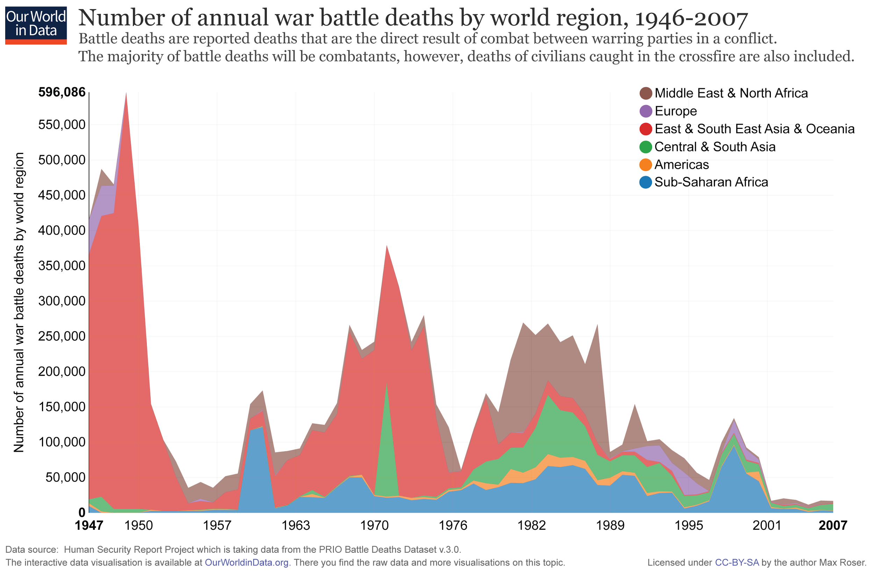

Slide 8
Válka v Perském zálivu
aneb operace Pouštní bouře
první velké nasazení moderní, technologické armády
Irácká armáda relativně velká, ale výzbroj cca 20-30 let stará
5 týdnů úvodní intenzivní letecké kampaně
letectvo a protiletecká obrana
velení a komunikace
námořnictvo a pozemní síly
“válka v přímém přenosu”
https://www.youtube.com/watch?v=KMe-mk1Wg2k

Slide 9
Lekce z války v zálivu
zužitkování technologické převahy v “symetrickém” boji
dominance letectva
rychlost komunikace
přesnost navigace, navádění a mapování
noční operace a termovize
“Gulf War Syndrome”
friendly fire - asi ¼ ztrát spojenců

Slide 10
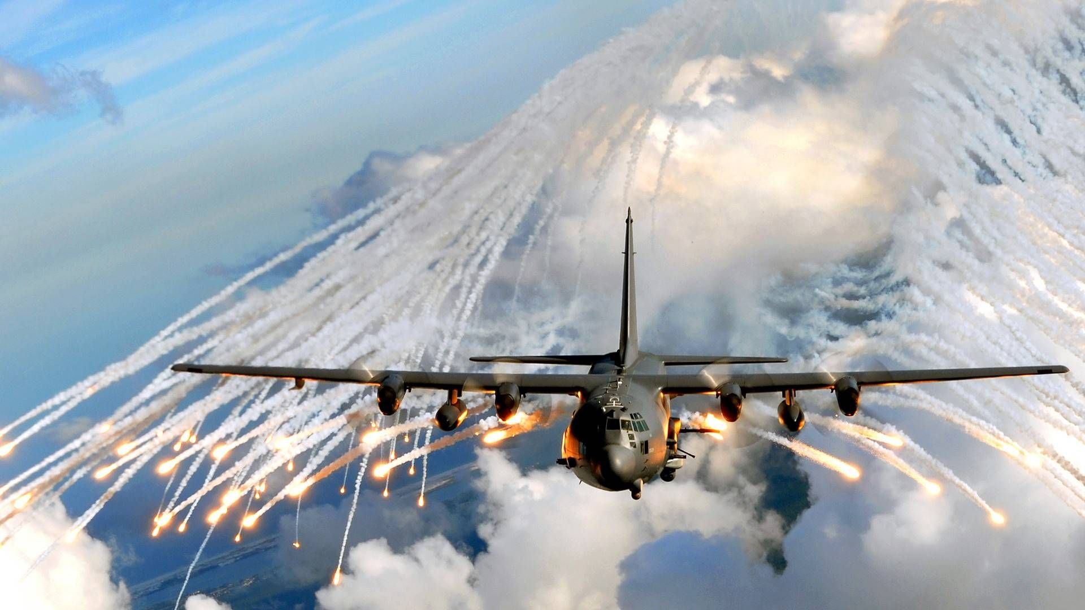

Slide 11
Intervence na Blízkém východě po 9/11
tentokrát letecké a pozemní operace spíše souběžně
ale podobně úspěšné, relativně snadné a rychlé vítězství
snaha o kontrolu území ale zcela změnila povahu konfliktu
začal vleklý asymetrický boj kombinující prvky guerilly a terorismu
ukázalo se že, v tomto boji již není technologická převaha zárukou úspěchu

Slide 12
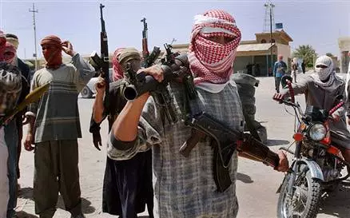
Hlavní trendy
rostoucí asymetrie
zapojení civilistů

Slide 13
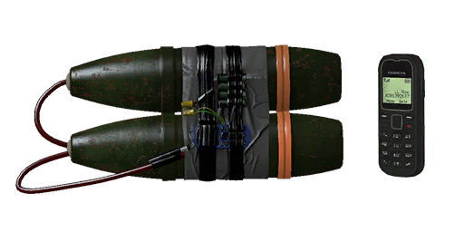
Hlavní trendy
rostoucí asymetrie
zapojení civilistů
IEDs

Slide 14
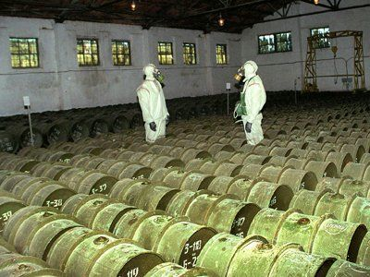
Hlavní trendy
rostoucí asymetrie
zapojení civilistů
IEDs
proliferace ZHN

Slide 15
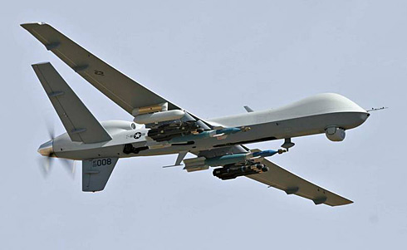
Hlavní trendy
rostoucí asymetrie
zapojení civilistů
IEDs
hrozba proliferace ZHN
role bezpilotních prostředků

Slide 16
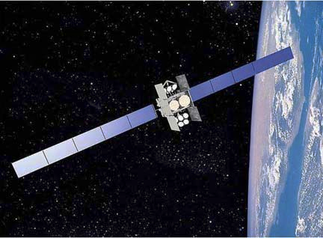
Hlavní trendy
rostoucí asymetrie
zapojení civilistů
IEDs
hrozba proliferace ZHN
role bezpilotních prostředků
nové zbraňové systémy
význam komunikace
závislost na satelitech

Slide 17
Hlavní trendy
rostoucí asymetrie
zapojení civilistů
IEDs
hrozba proliferace ZHN
role bezpilotních prostředků
nové zbraňové systémy
význam komunikace
závislost na satelitech
kybernetický boj
role informační války

